Slide 1
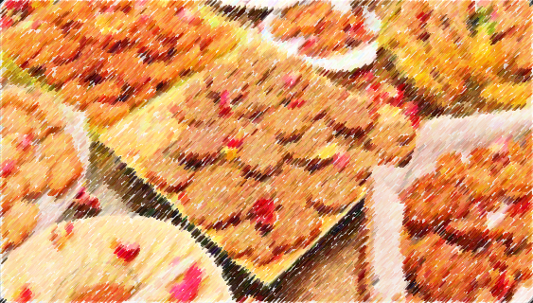
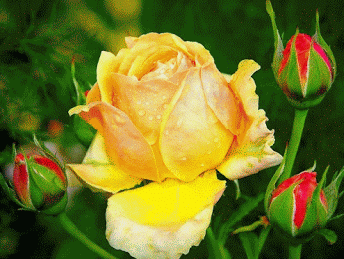
স্বাগতম

Slide 2
শিক্ষক পরিচিতি
মোঃ চাঁদ মিয়া
সহকারি শিক্ষক
৩৬ নং আধুয়া সরকারি প্রাথমিক বিদ্যালয়
জগন্নাথপুর, সুনামগঞ্জ।

Slide 3
পাঠ পরিচিতি
পাঠঃ দাদির হাতের মজার পিঠা।
পাঠ্যাংশঃ শীতের ছুটিতে...হলো পিঠা।
শ্রেণিঃ দ্বিতীয়
বিষয়ঃ বাংলা

Slide 4
এসো কিছু ছবি দেখি
প্রশ্ন: ছবিটিতে বৃদ্ধ মহিলা কী করছেন?
উত্তর: তিনি বাচ্চাদের দাদি অথবা নানী হবেন।
প্রশ্ন: ছবিটিতে বৃদ্ধ মহিলা ছোট বাচ্চাদের সম্পর্কে কী হতে পারেন?
প্রশ্ন: পিঠা খেতে কেমন লাগে?
উত্তর: তিনি পিঠা তৈরি করছেন।
উত্তর: একজন বৃদ্ধ মহিলা, ছোট ছোট বাচ্চা এবং একজন মহিলা।
প্রশ্ন: শিক্ষার্থীরা বলতো এই ছবিগুলো কিসের?
উত্তর: বিভিন্ন রকমের পিঠার ছবি।
প্রশ্ন: শিক্ষার্থীরা বলতো এই ছবিটিতে কী দেখা যাচ্ছে?

Slide 5
আজকের পাঠ
পাঠ: দাদির হাতের মজার পিঠা।
পাঠ্যাংশ: শীতের ছুটিতে...হলো পিঠা।

Slide 6
শিখনফল
এই পাঠশেষে শিক্ষার্থীরা...
বর্ণ ও যুক্তবর্ণ সহযোগে তৈরি শব্দ শুনে স্পষ্ট ও শুদ্ধভাবে বলতে পারবে।
প্রমিত উচ্চারণে পাঠ্যাংশটুকু পড়তে পারবে।
নতুন শব্দের অর্থ বলতে পারবে।
যুক্তব্যাঞ্জন ভেঙে লিখতে পারবে।
পাঠ সংশ্লিষ্ট ছোট ছোট প্রশ্নের উত্তর বলতে পারবে।

Slide 7
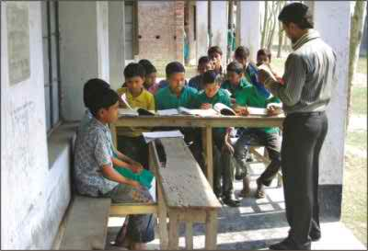
শিক্ষকের পাঠ
শিক্ষার্থীরা মনযোগ সহকারে শুনবে এবং পাঠ্যবইয়ের সংশ্লিষ্ট শব্দসমূহের নিচে আঙ্গুল দিয়ে শিক্ষকের পড়া অনুসরণ করবে।

Slide 8
দলীয় কাজ
দলের প্রত্যেকে আজকের পাঠ্যাংশের দুই লাইন করে পড়বে অন্যরা শুনবে এবং আঙ্গুল রেখে মেলাবে।ভুল হলে ঠিক করে দেবে। এভাবে দলের প্রত্যেক সদস্য কমপক্ষে ২বার পড়বে।

Slide 9
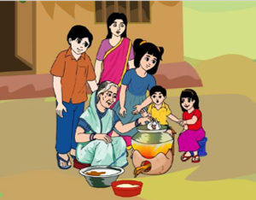
শব্দার্থগুলো জেনে নেই...
অনুষ্টান
আয়োজন
সুন্দর
ভালো,উত্তম
ভাপ
গরম পানির ধূয়া
উনুন
চুলা
সিদ্ধ
আগুনের তাপে রান্নাকরা

Slide 10
জোড়ায় কাজ
ষ্ট
=
+
অনুষ্টান
ষ
ট
কাষ্ট, পৃষ্টা
আজকের পাঠের যুক্তবর্ণগুলো চিহ্নিত করে খাতায় লেখ এবং যুক্তবর্ণ গুলো ভেঙ্গে লেখ।
র্ষ
=
+
বর্ষা
˝
ষ
বর্ষ, হর্ষ
ষ্প
=
+
বাষ্প
ষ
প
পুষ্প, নিষ্পাপ
ত্র
=
+
রাত্র
ত
ছাত্র, পাত্র
র-ফলা

Slide 11
মূল্যায়ন
প্রশ্নঃ শীতের ছুটিতে তুলি ও তপু কোথায় যায়?
প্রশ্নঃ ভাপা পিঠা বানাতে নিচের কোনটি লাগে?
√
সঠিক উত্তরটিতে ক্লিক করি।
ক) চিনি
খ) চালের গুড়া
√
ক) নানার বাড়ি
খ) গ্রামের বাড়ি
গ) ময়দা
ঘ) পানি
গ) বাগান বাড়ি
ঘ) ফুফুর বাড়ি

Slide 12
সবাইকে ধন্যবাদ

